Slide 1

Федеральное государственное бюджетное образовательное учреждение
Высшего образования
«Новосибирский государственный медицинский университет»
Министерства здравоохранения Российской Федерации
(ФГБОУ ВО НГМУ Минздрава России)
Библиотека
Доктор жизнь
К 150-летию
со дня рождения
Сперанского Георгия Несторовича
Новосибирск, 2023

Slide 2
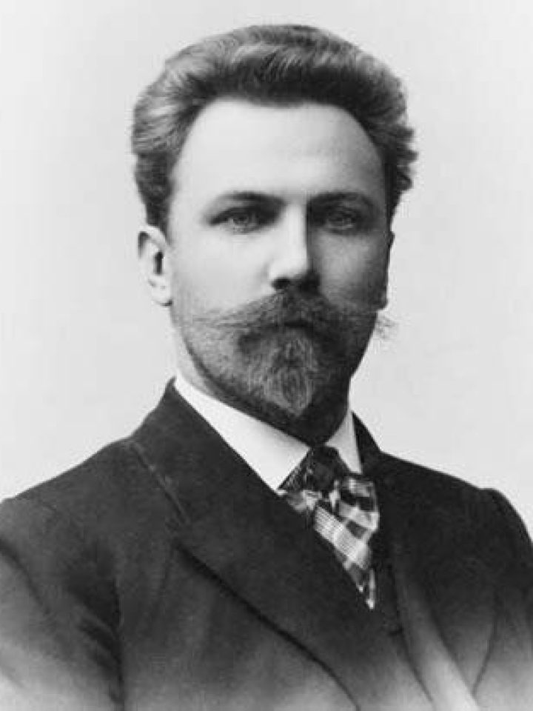
Сперанский Георгий Несторович
(1873—1969 гг.) —
советский педиатр, один из основоположников советской педиатрии, учёный, педагог, член-корреспондент АН СССР, академик АМН СССР, Герой Социалистического Труда, лауреат Ленинской премии, заслуженный деятель науки РСФСР.
Сперанский Георгий Несторович

Slide 3
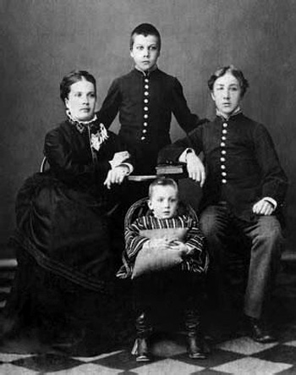
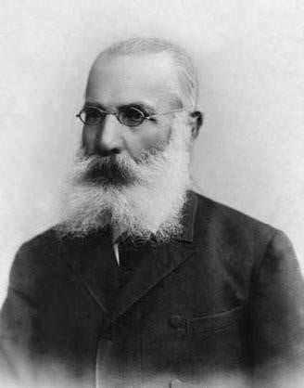
Георгий Нестерович родился 7(19) февраля 1873 года. Отец – Нестор Михайлович, был военным врачом. Раннее детство Георгия прошло в городе Тверь, где он проучился до третьего
класса, а в 1885 году (после перевода отца)
продолжил обучение в
гимназии
в Москве.
Мать, Александра Егоровна, с сыновьями:
Михаилом (стоит), Николаем (сидит справа) и
Георгием (сидит внизу).
Июль 1877 г.
Нестор Михайлович
Сперанский

Slide 4
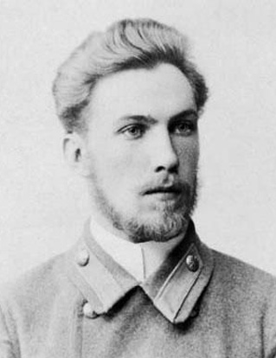
После окончания гимназии перед Георгием встал выбор – поступить в Московский университет на медицинский факультет или математический (так как увлекался математикой в гимназии). Благодаря влиянию своих друзей, Николая и Всеволода Филатовых (сыновей известного детского врача Нила Федоровича Филатова), Георгий Сперанский выбрал медицинский факультет.
Георгий Сперанский – студент
Московского университета
медицинского факультета

Slide 5
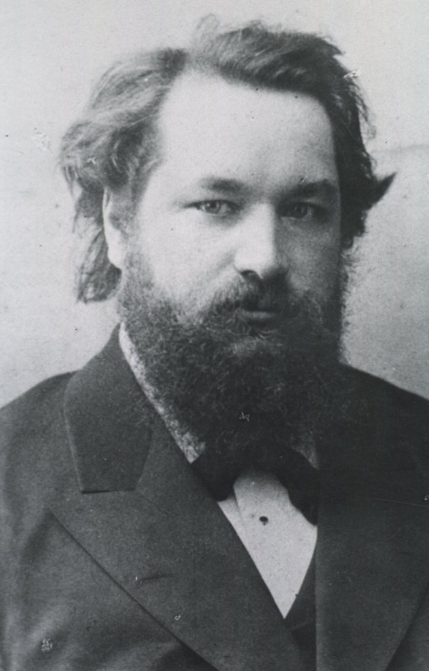
Георгий Несторович начал свою учёбу в Московском университете, когда на медицинском факультете на кафедрах преподавали выдающиеся профессора:
А. А. Остроумов, Н. Ф. Филатов,
Г. А. Захарьин, С. С. Корсаков,
А. А. Бобров, И. М. Сеченов,
В. Ф. Снегирёв, А. Я Кожевников. Любимыми предметами для Сперанского Г. Н. стали: детские болезни (профессор
Н. Ф. Филатов) и нервные болезни
(профессор С. С. Корсаков).
Профессор Корсаков
Сергей Сергеевич

Slide 6
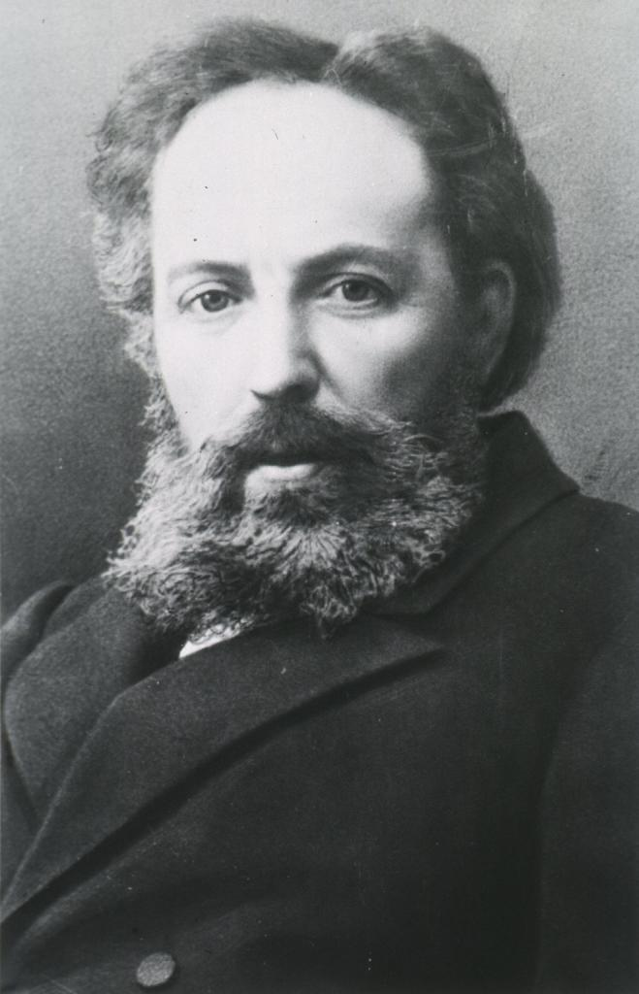
В 1898 году Сперанский Г. Н. окончил университет и поступил ординатором в клинику детских болезней на базе детской Хлудовской больницы.
Возглавлял больницу основоположник клинической педиатрии, профессор Нил Федорович Филатов. Его влияние сказалось не только на жизни, но и на всей научной деятельности Сперанского Георгия Несторовича.
Профессор
Филатов Нил Федорович

Slide 7
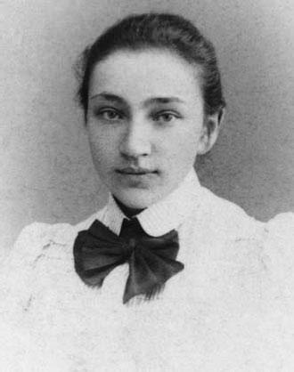
Знакомство с семьей Филатовых определило не только выбор профессии,
но и дальнейшую судьбу Георгия Сперанского. В их доме он познакомился со своей будущей женой — племянницей Нила Федоровича — Елизаветой Петровной Филатовой. В 1898 году они поженились и прожили вместе 60 лет.
Сперанская (Филатова)
Елизавета Петровна

Slide 8
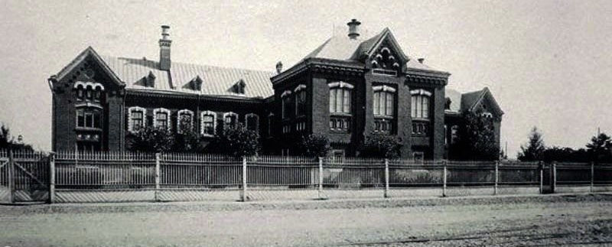
После окончания ординатуры, Сперанский Г. Н., был оставлен сверхштатным ассистентом в детской клинике Императорского Московского университета, без жалования. Чтобы содержать семью, он работал школьным врачом в Александро-Мариинском институте благородных девиц на Пречистенке и занимался частной практикой.
Клиника детских болезней Московского Университета (бывшая Хлудовская детская больница),1900 год

Slide 9
В 1904 году, скопив денег,
Сперанский Г. Н. отправляется за границу: в Берлине он слушает лекции известного немецкого педиатра Иоганна Отто Леонхарда Хойбнера (Heubner), знакомится с работой детских клиник Вены и Будапешта.
По возвращении домой Георгий Несторович принимает решение, что будет оказывать помощь самым сложным пациентам – новорожденным и детям раннего детского возраста.

Slide 10
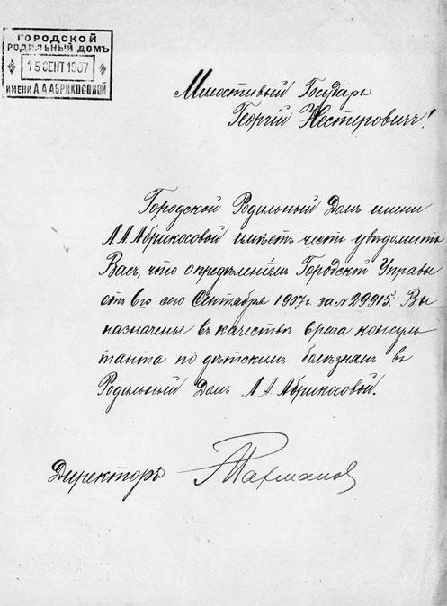
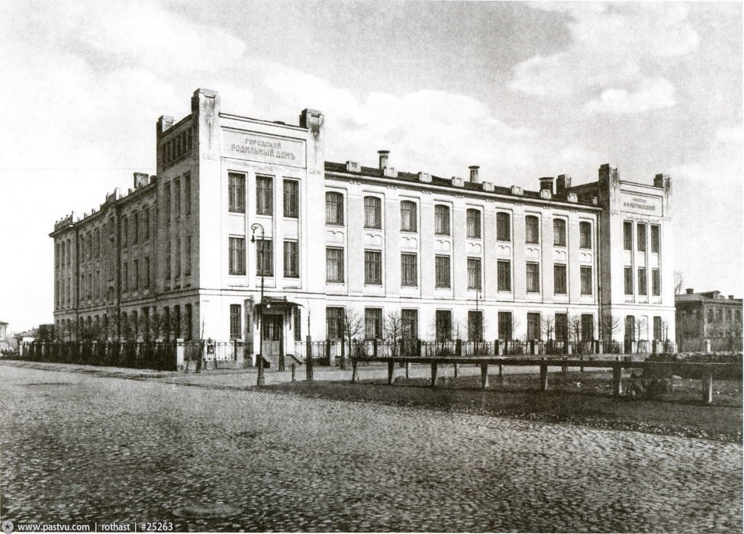
В 1907 году Сперанский получил постоянное место врача-консультанта по детским болезням в роддоме имени А. А. Абрикосовой (акушерская клиника Высших женских курсов), организовав на его базе первую в Москве консультацию для новорожденных и детей раннего возраста. Надо отметить, что детская смертность в то время была очень высокой.
Родильный дом имени А. А. Абрикосовой, 1910 год

Slide 11
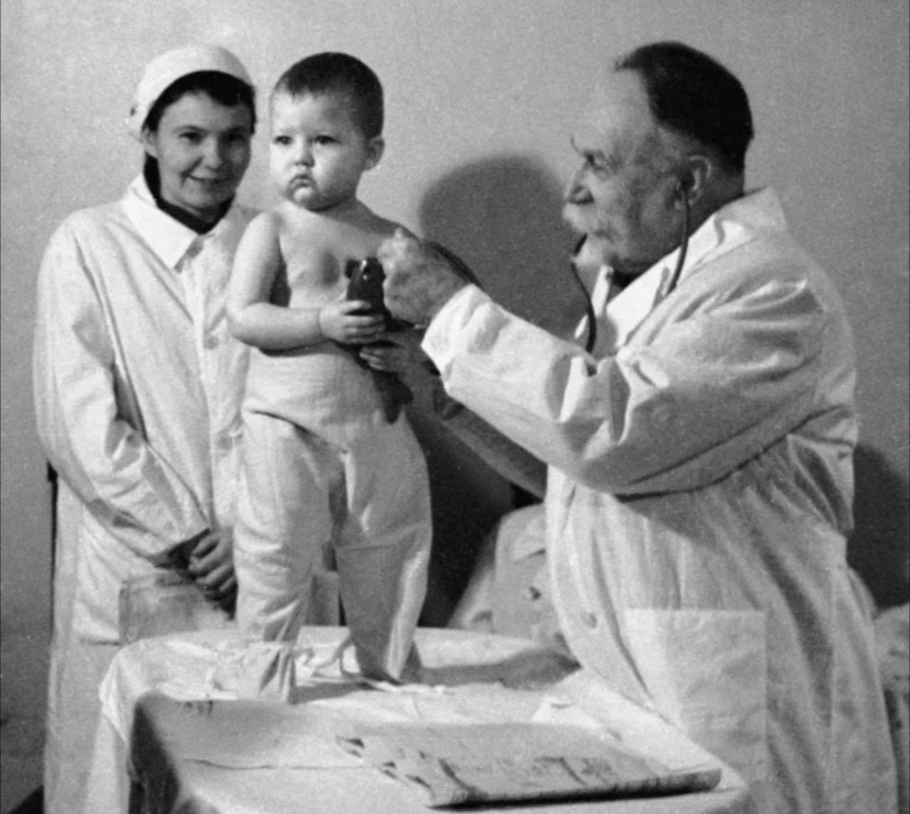
Снижение заболеваемости и смертности детей было главной идеей, определяющей всю научно-практическую деятельность
Г. Н. Сперанского.
Сперанский Г. Н. осматривает пациента

Slide 12
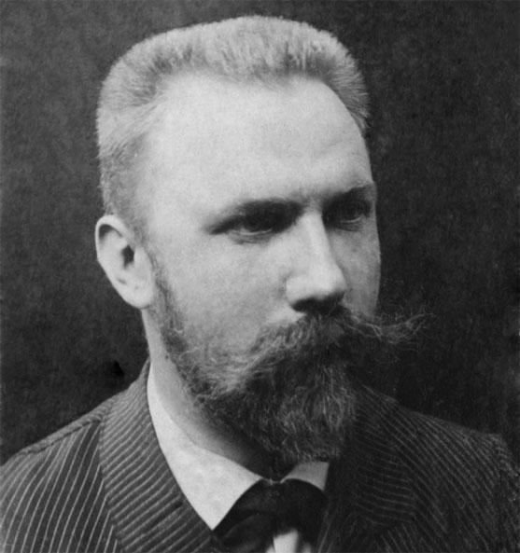
В 1910 году на благотворительные средства Сперанскому Г. Н. удаётся открыть небольшую лечебницу для детей от рождения до двух лет на Малой Дмитровке в Москве. Это был первый в России стационар для таких маленьких пациентов.
Г. Н. Сперанский, 1910 год
Кстати, в ней Сперанский Г. Н. вылечил от смертельной болезни внучку Ивана Дмитриевича Сытина – крупнейшего в России владельца книгоиздательства. После чего Георгий Несторович сдружился с семьёй Сытиных.

Slide 13


С 1914 года Сытин И. Д. издавал, основанный Сперанским Г. Н.,
журнал «Материалы по изучению детей раннего возраста», вплоть до закрытия издательства в 1917 году.
В 1922 году издание возобновилось и стало называться «Журнал по изучению раннего детского возраста» (1922–1931 гг.). Затем название журнала несколько раз менялось: «Журнал раннего детского возраста» (1932–1933 гг.),
«Советская педиатрия» (1934–1936 гг.), «Педиатрия» (1937–1972 гг.).
На протяжении почти полувека Георгий Несторович Сперанский был главным редактором изданий.

Slide 14


В настоящее время журнал выходит в свет под названием «Педиатрия. Журнал имени
Г. Н. Сперанского». Издательством
является ООО «Педиатрия» и Союз педиатров России (Москва). Его миссия – образование и повышение квалификации врачей, работающих в сфере охраны здоровья детей, организаторов здравоохранения, преподавателей и студентов медицинских вузов.

Slide 15
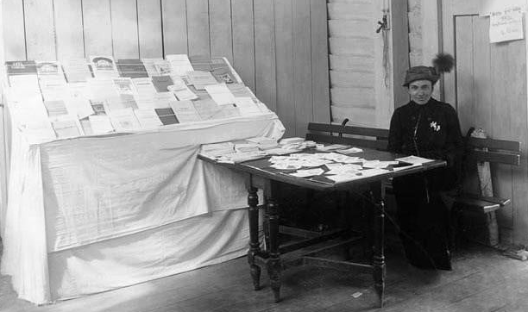
Елизавета Петровна Сперанская являлась настоящим соратником Георгия Несторовича и помогала мужу в его общественной деятельности. Когда Георгий Несторович открыл «Дом грудного ребенка» на Пресне, она наладила работу яслей при Прохоровской фабрике, организовала несколько благотворительных базаров, выручка от которых пошла на нужды этой лечебницы.
Елизавета Петровна Сперанская у киоска с литературой
на выставке в Доме грудного ребенка, 1913 год

Slide 16
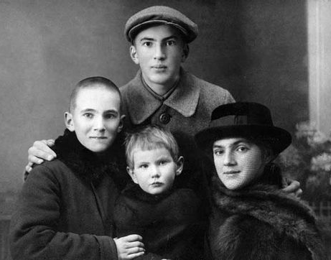
У Сперанских Елизаветы Петровны и Георгия Несторовича родилось два сына и две дочери. В 1918 году в Одессе большевики расстреляли их 16 летнего сына Николая, как говорили, по ошибке. Старшая дочь, 19 летняя Екатерина, в том же году в поисках продуктов питания уплыла на лодке с рыбаками в Константинополь,
а оттуда, оставшись без документов и денег, со встретившимся ей офицером английского экспедиционного корпуса тайно уехала в Англию. До 1921 года, когда ей удалось прислать первую весточку,
семья считала ее погибшей.
Дети Сперанских в Одессе
(Октябрь 1918 г.). Сережа,
Наля, Коля (последнее его фото) и Катя

Slide 17
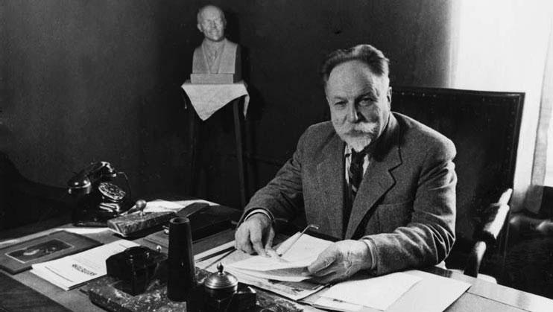
Сперанский Г. Н. являлся одним из организаторов создания системы охраны материнства и детства в стране. По его инициативе воспитательный дом на Солянке в Москве был реорганизован в Дом охраны младенца (1919 г.), главным врачом которого был Георгий Несторович.
Этот дом в последующем
был преобразован в
Государственный
научный институт
охраны материнства и младенчества
(впоследствии Институт педиатрии РАМН).
Директор ГНИОММ профессор Г. Н. Сперанский
в своем кабинете, 1930-е гг.

Slide 18
«С августа 1941 г. по октябрь 1942 г. был по направлению Наркомздрава в эвакуации в
г. Молотове, где работал консультантом в Железнодорожной больнице и ряде детских учреждений», — такая скромная запись в автобиографии касается деятельности Георгия Несторовича в годы Великой Отечественной войны. В эти тяжелые для страны годы, работы с детьми прибавилось значительно, появилось много сирот.

Slide 19
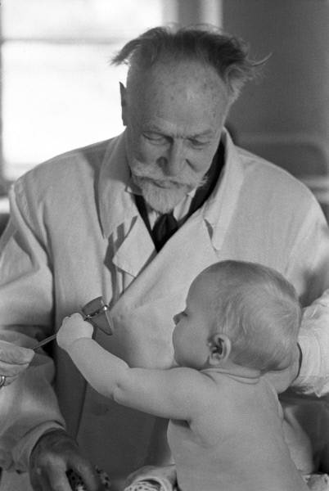
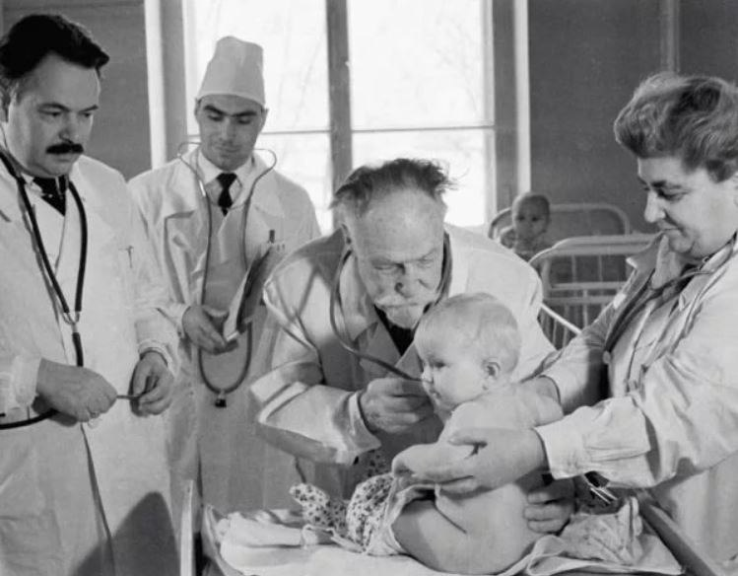
Именно Георгий Несторович Сперанский является родоначальником отечественной неонатологии; он положил начало научному направлению по изучению физиологии и патологии детей раннего возраста, а фундаментальные исследования ученого о ведущих причинах младенческой смертности позволили снизить ее в СССР в десятки раз.
Профессор Сперанский Г. Н. на осмотре

Slide 20
Сперанский Георгий Несторович автор более 200 научных работ, посвященных разработке проблем физиологии и патологии раннего детского возраста, включая период новорожденности. Им научно обоснованы методы вскармливания, ухода и воспитания детей. Значительное число его работ посвящено сепсису новорожденных, респираторным заболеваниям, острым желудочно-кишечным заболеваниям.

Slide 21

Совместно с В. Г. Григорьевым и
С. А. Васильевым Г. Н. Сперанский записал и издал два тома лекций Н. Ф. Филатова, которые выдержали несколько переизданий, были настольной книгой отечественных педиатров.
Филатов, Н. Ф. Клинические лекции. Вып.II
/ Н. Ф. Филатов ;сост.: С. Васильев, В. Григорьев,
Г. Сперанский ;ред. Н. Ф. Филатов. – 2-е изд. – Москва :
Типография Общества распространения полезных
книг, 1904. – 302 с.
Издание из ценного фонда
библиотеки НГМУ

Slide 22
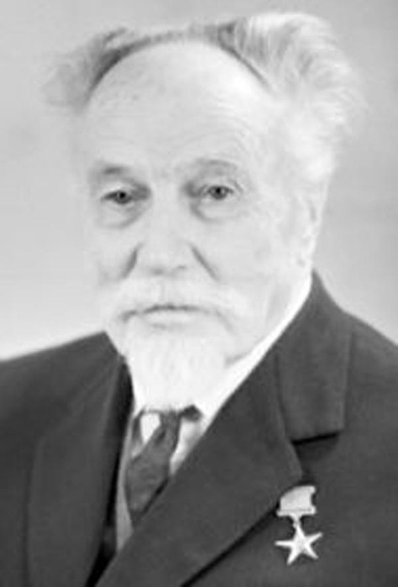
Последняя запись в личном деле Сперанского Георгия Несторовича: «Приказ № 18 по АМН СССР от 21 января 1969 г. Академика АМН СССР Г. Н. Сперанского исключить из списков академиков АМН СССР в связи со смертью, последовавшей 14 января 1969 г. Президент АМН СССР, академик В. Тимаков». В том же 1969 г. Сперанскому Г. Н. посмертно было присвоено звание лауреата Ленинской премии за исключительную деятельность по значительному снижению детской смертности в стране.
Сперанский Г. Н.

Slide 23
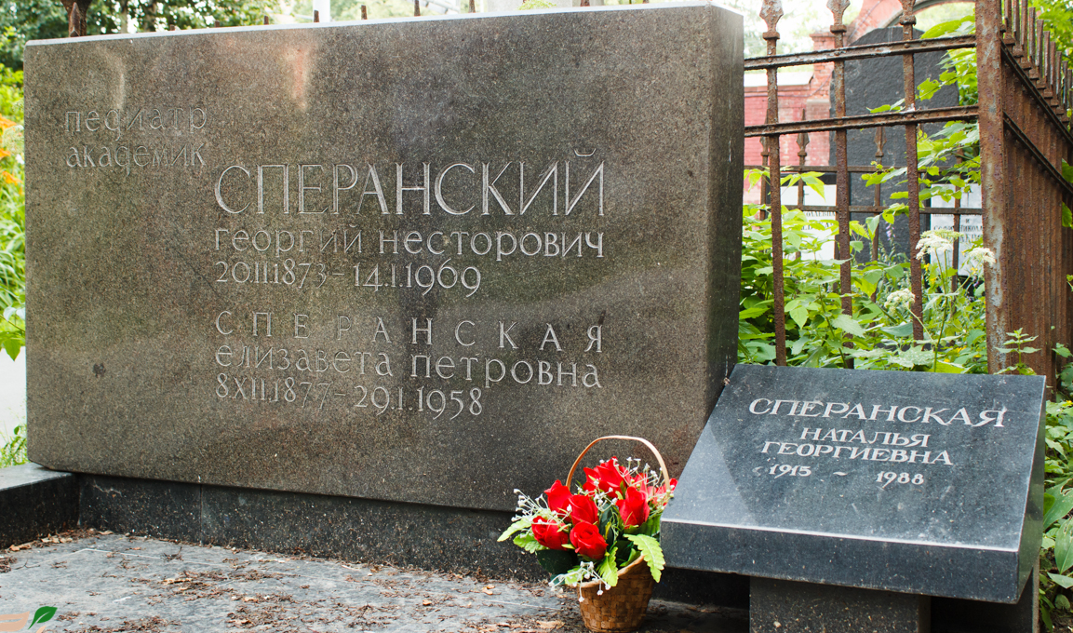
Георгий Несторович Сперанский ушел из жизни на 96 году 14 января 1969 года, похоронен в Москве
на Новодевичьем кладбище.
Надгробная плита Сперанского Г. Н. и Сперанской Е. П.

Slide 24
Георгий Несторович прожил яркую, активную, долгую и творческую жизнь, которая и поныне является образцом самоотверженного служения Родине, охране здоровья матери и ребенка, медицинской науке и педиатрии,
оставив после себя огромное наследие для следующих поколений врачей. Обращаясь к педиатрам, он писал: «Мы приняли на себя обязательство охранять всех детей, не только лечить больных, но и воспитывать здоровых».

Slide 25


Издания из библиотеки НГМУ
Сперанский, Г. Н. Закаливание ребенка раннего и дошкольного возраста / Г. Н. Сперанский,
Е. Д. Заблудовская. – Москва: Медицина, 1964. – 203 с. : ил. – (Библиотека практического врача).
Сперанский, Г. Н. Как кормить ребенка до года
/ Г. Н. Сперанский. – М. : Медгиз, 1955. – 21 с. :
ил. – (Советы родителям. Сельская библиотека).

Slide 26


Издания из библиотеки НГМУ
Сперанский, Г. Н. Классификация расстройств
питания детей раннего возраста / Г. Н. Сперанский ;
Государственный ЦНИИ охраны материнства и
младенчества Наркомздрава. – 3-е изд. – Москва :
"Охрана материнства и младенчества" НКЗ,
1928. – 16 с.
Сперанский, Г. Н. Хронические расстройства питания в раннем детском возрасте (гипотрофия I, II, III) /
Г. Н. Сперанский, А. С. Розенталь ; Министерство
здравоохранения СССР, Центральный институт
усовершенствования врачей. – Москва : [б. и.], 1953. – 133 с.

Slide 27


Издания из библиотеки НГМУ
Архангельский, Б. А. Мать и дитя / Б. А. Архангельский,
Г. Н. Сперанский. – Москва : Медгиз, 1956. – 175 с. :
ил. – (Школа молодой матери).
Сперанский, Г. Н. Ребенок раннего возраста :
книга для родителей / Г. Н. Сперанский. – Москва – Ленинград : Медгиз, 1941. – 124 с.

Slide 28


Издания из библиотеки НГМУ
Сперанский, Г. Н. Желудочно-кишечные заболевания
у детей: Советы родителям / Г. Н. Сперанский. –
Москва : Медгиз, 1955. – 27 с.
Учебник болезней раннего детского возраста.
/ ред. Г. Н. Сперанский. – Москва – Ленинград : Биомедгиз, 1934. – 773 с.

Slide 29


Издания из библиотеки НГМУ
XXV лет Института педиатрии 1922-1947 : юбилейный
сборник / Академия медицинских наук СССР ; ред.:
Ф. И. Зборовская, Г. Н. Сперанский. – Москва :
Издательство Академии медицинских наук СССР,
1947. – 225 с.
Сперанский, Г. Н. Московские педиатрические школы / Г. Н. Сперанский. – Москва : Медгиз, 1949. – 32 с.

Slide 30
Список использованных источников
eLIBRARY.RU : научная электронная библиотека : сайт. – Москва, 2000. – URL: https://elibrary.ru (дата обращения : 30.01.2023). – Текст : электронный.
Баранов, А. А. Научный центр здоровья детей РАМН: этапы 245-летнего пути, вклад в педиатрическую науку и практику, задачи развития. Актовая речь. — Москва, 2008. — 28 с.
Конюс, Э. М. Пути развития советской охраны материнства и младенчества (1917-1940) : по материалам организационных и научных съездов / Э. М. Конюс ; ред.: В. П. Лебедева, Г. Н. Сперанский. - Москва : Центральный институт усовершенствования врачей, 1954. - 404 с.
Овчинников, А. А. Воспоминания о деде (воспоминания А. А. Овчинникова — внука Г. Н. Сперанского) / А. А. Овчинников // Педиатрия. — 1997. — № 3. —
С. 108–112.
Овчинников, А. А. Главный детский доктор/ А. А. Овчинников. — Москва,
2009. — 280 с.
Сперанский, Г. Н. Московские педиатрические школы / Г. Н. Сперанский. — Москва : Медгиз, 1949. – 32 с.
Чумаевская, О. А. Г. Н. Сперанский/ О. А. Чумаевская. — Москва: Медицина, 1973. — 80 с. : ил. — (Выдающиеся деятели отечественной медицины и здравоохранения).

Slide 31
Фото взяты с сайтов:
https://litresp.ru/chitat/ru/О/ovchinnikov-aleksej-a/glavnij-detskij-doktor-g-n-speranskomu-posvyaschaetsya
https://izgotovleniepamyatnikov.ru/mogila/speranskiy/
https://iknigi.net/avtor-aleksey-ovchinnikov/112851-glavnyy-detskiy-doktor-g-n-speranskomu-posvyaschaetsya-aleksey-ovchinnikov/read/page-7.html
https://бмэ.орг/index.php/СПЕРАНСКИЙ_Георгий Несторович
https://edu-pediatrics.com/
https://lekoboz.ru/svobodnoe-vremya/koleso-istorii/georgij-speranskij-doktor-chetyrekh-pokolenij-chast-1

Slide 32

Спасибо
за внимание!

